Slide 1
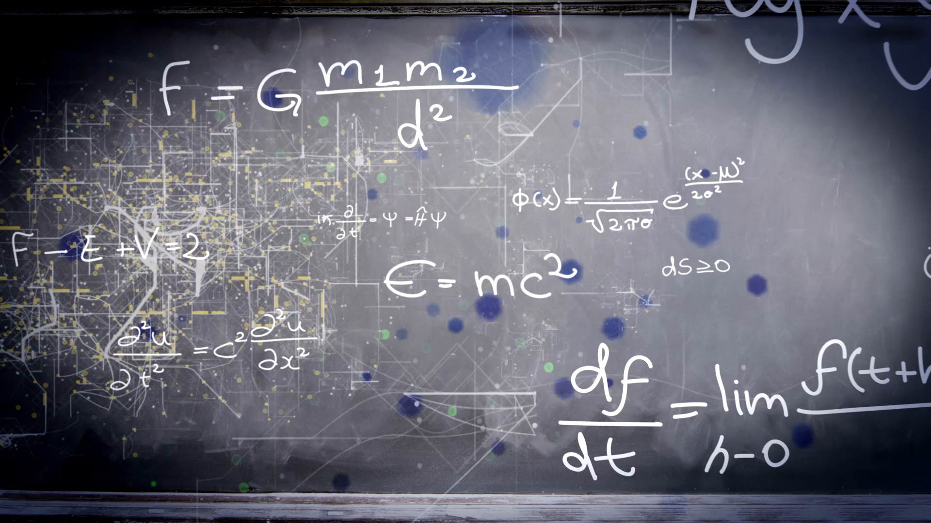
Презентация к уроку математики в
5-ом классе на тему
«Круги Эйлера»
Подготовила презентацию
Осипова Кристина Олеговна – учитель математики ГБОУ Школы №707

Slide 2
Цель урока
Научиться решать задачи с помощью кругов Эйлера
Показать связь математики с реальной жизнью

Slide 3
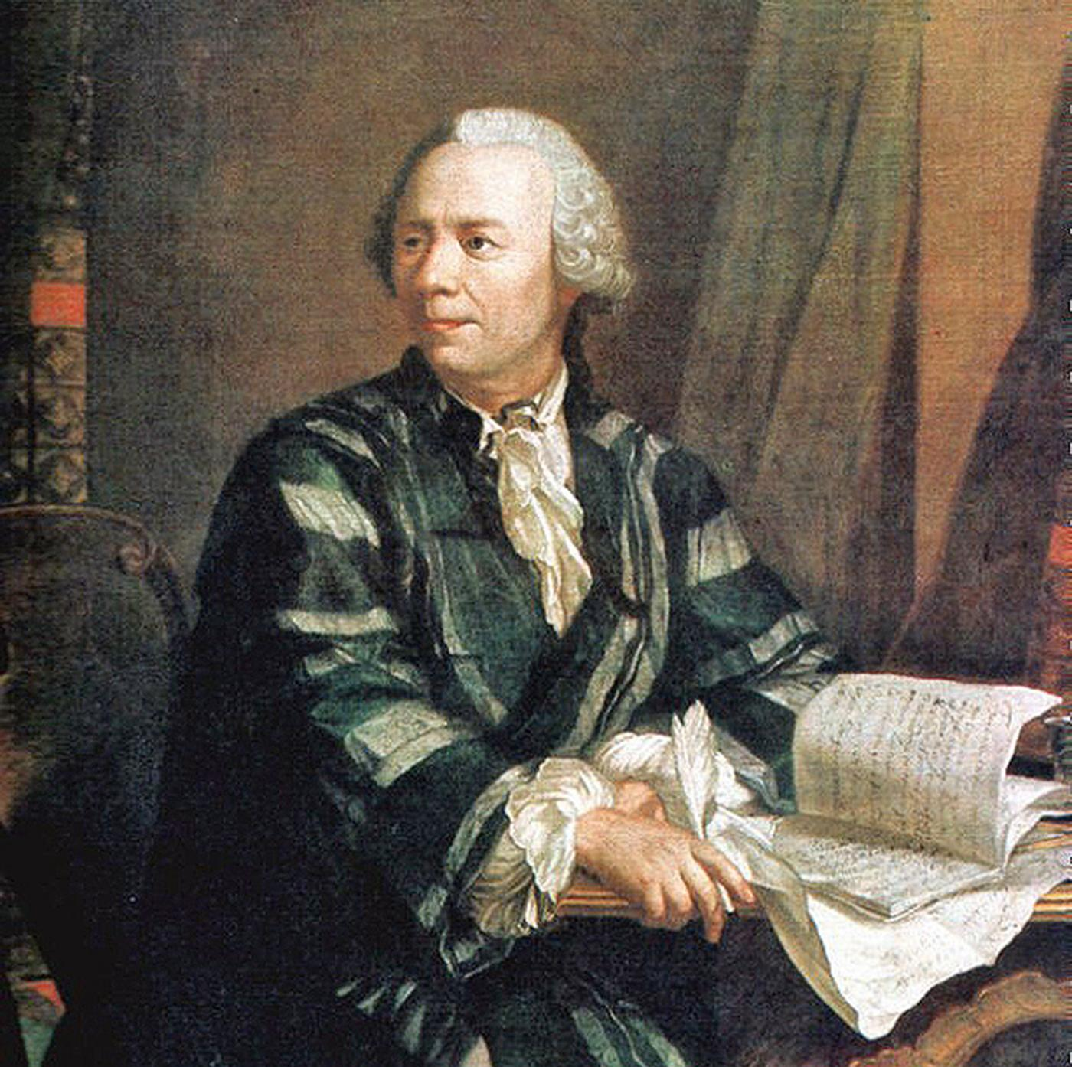
Появление кругов Эйлера
Леонард Эйлер принадлежит к числу гениев, чьё творчество стало достоянием всего человечества. При решении целого ряда задач Эйлер использовал идею изображения множеств с помощью кругов и они получили название «круги Эйлера».
Этот метод даёт ещё более наглядное представление о возможном способе изображения условий, зависимости, отношений в логических задачах. Задачи таким способом решаются значительно быстрее, решение понятно.

Slide 4

Введение понятия
Круги Эйлера – геометрическая схема, с помощью которой можно упростить взаимоотношения между предметами, понятиями и явлениями.

Slide 5
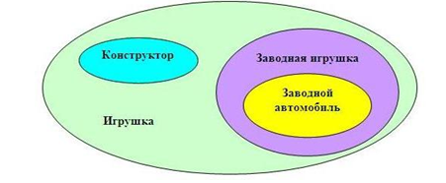
Что такое круги Эйлера?
Пример:
Самое главное множество – игрушки (зеленый цвет).
Конструктор (голубой цвет) - отдельное множество и часть «Игрушек».
Заводные игрушки (фиолетовый цвет) – часть множества «Игрушки», но не «Конструктор».
«Заводной автомобиль» (желтый цвет) – отдельный вид игрушек, но входит в «Заводные игрушки».

Slide 6
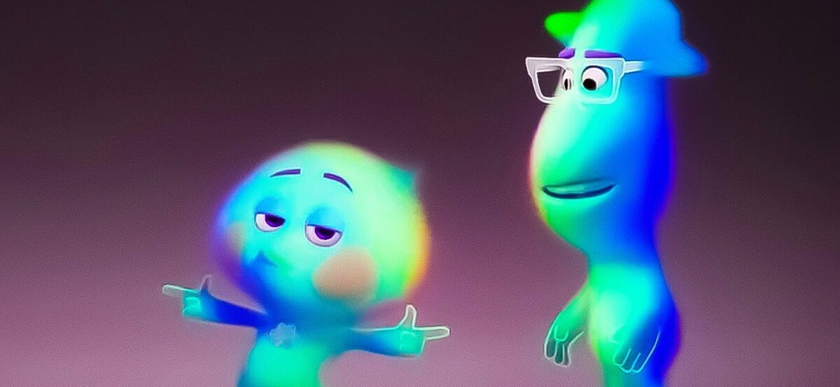
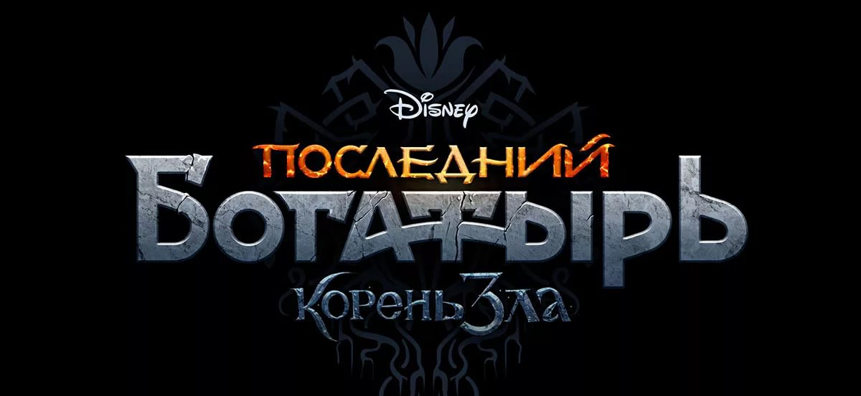
Задача №1
Некоторые ребята из нашего класса любят ходить в кино. Известно, что 15 человек смотрели фильм «Последний богатырь. Корень зла», 11 человек – мультфильм «Душа», из них 6 смотрели и тот, и другой фильмы. Сколько человек смотрели только мультфильм «Душа»?

Slide 7
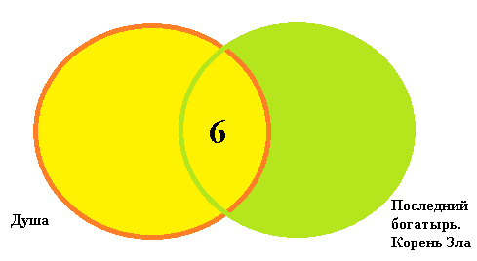
15 человек – «Последний богатырь. Корень зла» (ПБ)
11 человек – «Душа» (Д)
6 человек – «ПБ» и «Д»
Сколько человек смотрели только мультфильм «Душа»?
Решение:
Рисуем два множества просмотра фильмов.
6 пишем между просмотром «Д» и «ПБ»
15-6 = 9 (ч) – смотрели только «ПБ»
11-6 = 5 (ч) – смотрели только «Д»
5
9
Ответ: 5 человек смотрели мультфильм «Душа».

Slide 8
На основании первой задачи получаем алгоритм решения
Внимательно изучи условие задачи.
Построй пересечение множеств.
Расставь известные данные.
Найди недостающие данные.
Проверь решение.

Slide 9

Задача №2
В приложении «Яндекс. Музыка» был создан плейлист 5Г класса, который прослушивают все ученики класса – 25 человек. Самым популярным исполнителем 5Г класса оказался Егор Крид. Его слушали 10 человек из класса, а самым непопулярным – Филипп Киркоров – всего 4 человека. При этом 3 человека не слушали музыку вообще. Сколько человек слушали и Крида, и Киркорова?

Slide 10
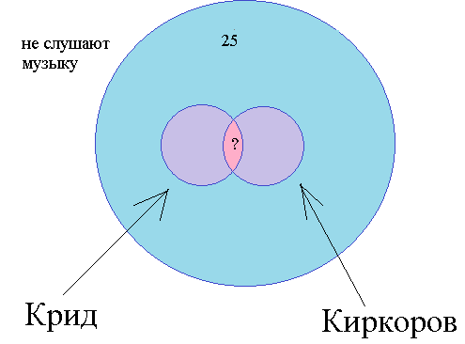
Всего в классе: 25 человек
Слушают Крида: 17 человек
Слушают Фила: 7 человек
Не слушают музыку: 3 человека
Кто слушает и Крида, и Киркорова?
22
Решение:
Изобразим все известные данные с помощью кругов.
25-3 = 22 (ч) – слушают музыку
22-17 = 5 (ч) – слушают только Киркорова
7-5 = 2 (ч) – слушают и Крида, и Киркорова
2
5
Ответ: 2 человека слушают и Крида, и Киркорова.

Slide 11

Задача №3
На полке стояло 26 волшебных книг по ЗОТИ. Из них 4 прочитал и Гарри Поттер, и Рон. Гермиона прочитала 7 книг, которых не читали ни Гарри Поттер, ни Рон, и две книги, которые читал Гарри Поттер. Всего Гарри Поттер прочитал 11 книг. Сколько книг прочитал Рон?

Slide 12
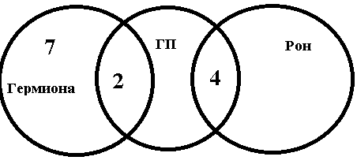
Всего 26 книг по ЗОТИ
Гарри Поттер (ГП) и Рон (Р) – 4 книги
Гермиона (Г) – 7 книг
Гарри Поттер и Гермиона – 2 книги
Гарри Поттер – 11 книг
Рон - ?
По условию задания получается следующая картинка.
11 – 4 – 2 = 5 (к) – прочитал только Гарри
26 – 5 – 7 – 4 – 2 = 8 (к) – прочитал только Рональд Уизли
?
5
Ответ: 8 книг прочитал Рон.

Slide 13
Выводы
Применение кругов Эйлера позволяет легко решить задачи, нарисовав правильно рисунок
Круги Эйлера помогают нам в жизни решать такие вопросы, как:
- куда поступить,
- какие книги прочитать,
- что посмотреть и т.д.

Slide 14
Домашнее задание
В классе 30 учеников. Все они являются читателями школьной и районной библиотек. Из них 20 ребят берут книги в школьной библиотеке, 15 - в районной. Сколько учеников не являются читателями школьной библиотеки?
Среди школьников пятого класса проводилось анкетирование по любимым мультфильмам. Самыми популярными оказались три мультфильма: «Винкс», «Гравити Фолс», «Звёздочка Баттерфляй». Всего в опросе было задействовано 38 человек. «Винкс» выбрали 21 ученик, среди которых трое назвали еще «Звёздочку Баттерфляй», шестеро – «Гравити Фолс», а один написал все три мультфильма. Мультфильм «Звёздочка Баттрефляй» назвали 13 ребят, среди которых пятеро выбрали сразу два мультфильма. Сколько человек выбрали мультфильм «Гравити Фолс»?

Slide 15




Рефлексия
Что нового узнали?
Что было интересным?
Что для Вас было трудным?
Что Вам далось легко?

Slide 16
Список литературы
http://school-krpresnya.tver.eduru.ru/media/2018/07/19/1239629244/Krugi_Ejlera_v_reshenii_zadach._Gun_betova_Karina_6_klass.pdf
https://multiurok.ru/index.php/files/konspekt-zaniatiia-kruzhka-zanimatelnaia-matemat-3.html
Занимательные математические задачи. Дополнительные занятия для учащихся 5 классов: Учеб. пособие / Составители А. М. Быковских, Г. Я. Куклина. 2-е изд., испр. Новосиб. гос. ун-т. Новосибирск, 2010.

